Slide 1
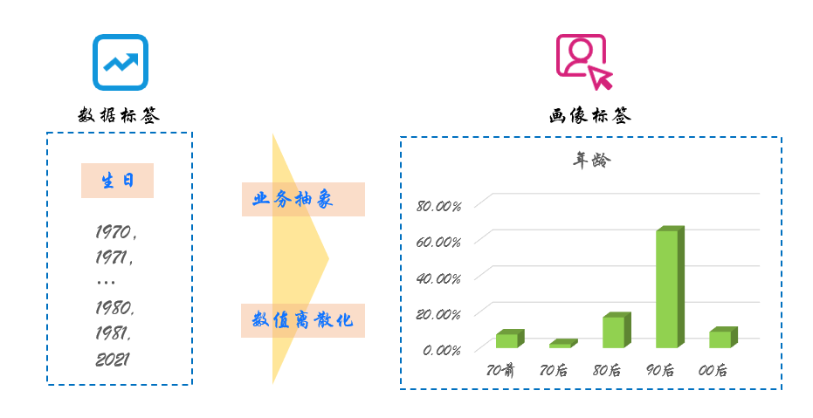
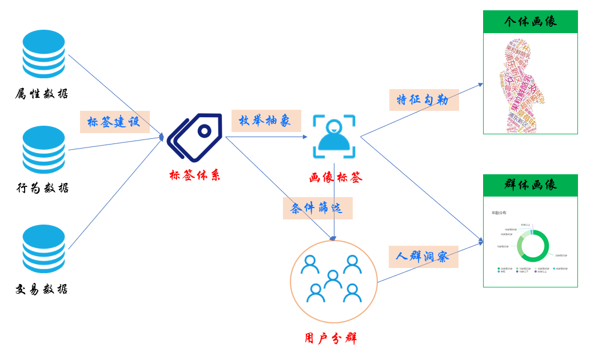
运动员（用户）画像系统
标签体系
基础类标签
竞技类标签
训练类标签
体能类标签
机能类标签
康复类标签
画像标签
统计类标签
规则类标签
算法预测类标签
运动员分群
按照特定的条件选出目标运动员
洞察分析查看运动员特征
依赖于标签资产(指标类标签+画像标签)

Slide 2
运动员（用户）画像系统
个人信息
年龄、性别……
基础类
身体形态
身高、体重、肩宽……
……
竞技类
专项表现
专项名、成绩……
……
训练计划
训练频次、训练量……
训练类
专项技术
专项动作……
标签体系
……
基础体能
卧拉、预摆跳……
体能类
专项体能
单人双桨、双人双桨……
……
总体健康
肺活量、心功能指数、最大摄氧量……
机能类
实时状态
肺活量、心功能指数、最大摄氧量……
……
伤病史
伤病时间、部位……
康复类
治疗状况
治疗单位、治疗时长……
……
一级标签
二级标签
三级标签
……
……级标签

Slide 3








运动员（用户）画像系统
原始数据
标签体系
画像标签
运动员分群
标签化
抽象
筛选
属性、行为等
基础类（个人信息、身体形态等）
竞技类（专项表现等）
训练类（训练计划、专项技术等）
体能类（基础体能、专项体能等）
机能类（总体健康、实时状态等）
康复类（伤病史、治疗状况等）
统计类（年龄分布、身高分布等）
规则类（速度、耐力、爆发力等）
预测类（是否达到重点培养标准等）
勾勒
洞察
个体画像
群体画像
冠军模型
整合归纳
Notes:
将采集到的赛艇运动员数据信息进行标签化，并按基础、竞技、训练、体能、机能、康复等指标进行分类，构成完善的标签体系；通过各个维度数据的枚举，对运动员的各项特征属性进行细粒度刻画，进而挖掘潜在信息，抽象出运动员的画像标签；依赖于标签体系和运动员画像标签，按照条件筛选，对运动员进行分群，统计分析运动员特征，构建群体画像，同时按照特定条件勾勒出运动员个体画像；整合个体画像，从中归纳出具有赛艇项目夺冠条件的冠军模型，以此为参照，为运动员个性化制定精准且合理的饮食、训练、康复等计划，以提升竞技水平。

Slide 4
运动员（用户）画像系统——关键技术
构建动态画像
运动员画像可以分为静态画像和动态画像，鉴于赛艇运动的实时性和变化性，需要构建动态的运动员画像，根据运动员实时的饮食、训练及康复等状态变更，将结构化结果传递给运动员与教练员。
扩展标签特征
本项目主要为备战奥运培养夺金人才，因此对运动员各方面的要求都要达到世界级水准，因而需要对运动员画像标签的特征维度进行充分的扩展，以满足夺冠可能。
融合特征处理方法
对于原始数据的处理往往建立在提取的特征上，主要分为连续类和离散类两大类特征。针对连续类特征，如运动员年龄、训练时长等，可以采取归一化、离散化以及增加非线性等方式，对于运动员训练数据、属性标签以及ID等离散型特征，则可以采取one-hot等经典方法。

Slide 5
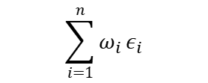
运动员（用户）画像系统——关键技术
优化预测模型
针对预测类标签，传统的机器学习方法固然有其优势，但近来深度学习发展迅速，因而需要对预测模型做相应的优化和改进，提升预测效果。
细化权重衰减
对赛艇运动而言，运动员各项数据的实时性较强，因而基于时间衰减的权重尤为关键。单一的权重衰减可能无法得出很好的变更计划，因此需要详细对衰减权重进行枚举和设计，使其真实适应赛艇运动。
$$\sum_{i=1}^{n}{ω_{i}}ε_{i}$$
ω为行为权重，ϵ为时间衰减

Slide 6
运动员（用户）画像系统——关键技术
离线自动更新
对于赛艇运动员海量的数据而言，使用人工进行数据录入、生成画像等操作需要花费大量时间和人力资源，因此整个运动员画像系统需要实现上传运动员数据后的自动化更新，同时满足离线分析计算，力求达到快速响应。
可视化展示平台
整个画像系统以网站为主体，搭建具备信息可视化能力的平台，从而使数据信息更加形象，更具说服力。画像标签中的统计类、规则类标签等可以通过Echarts图表等形式进行展示，运动员基础信息可使用词云形式进行可视化展示，冠军模型则可以借助六维图等形式，方便教练员对运动员专项技术进行查漏补缺。
智能计划推荐
基于构建好的运动员画像平台，在对运动员各项指标进行综合评估后，系统需要根据人为制定的一系列规则，智能生成一套饮食、训练等计划，供运动员和教练员进行参考，进一步实现集计算分析、可视化、智能推荐为一体的画像平台。

